Slide 1
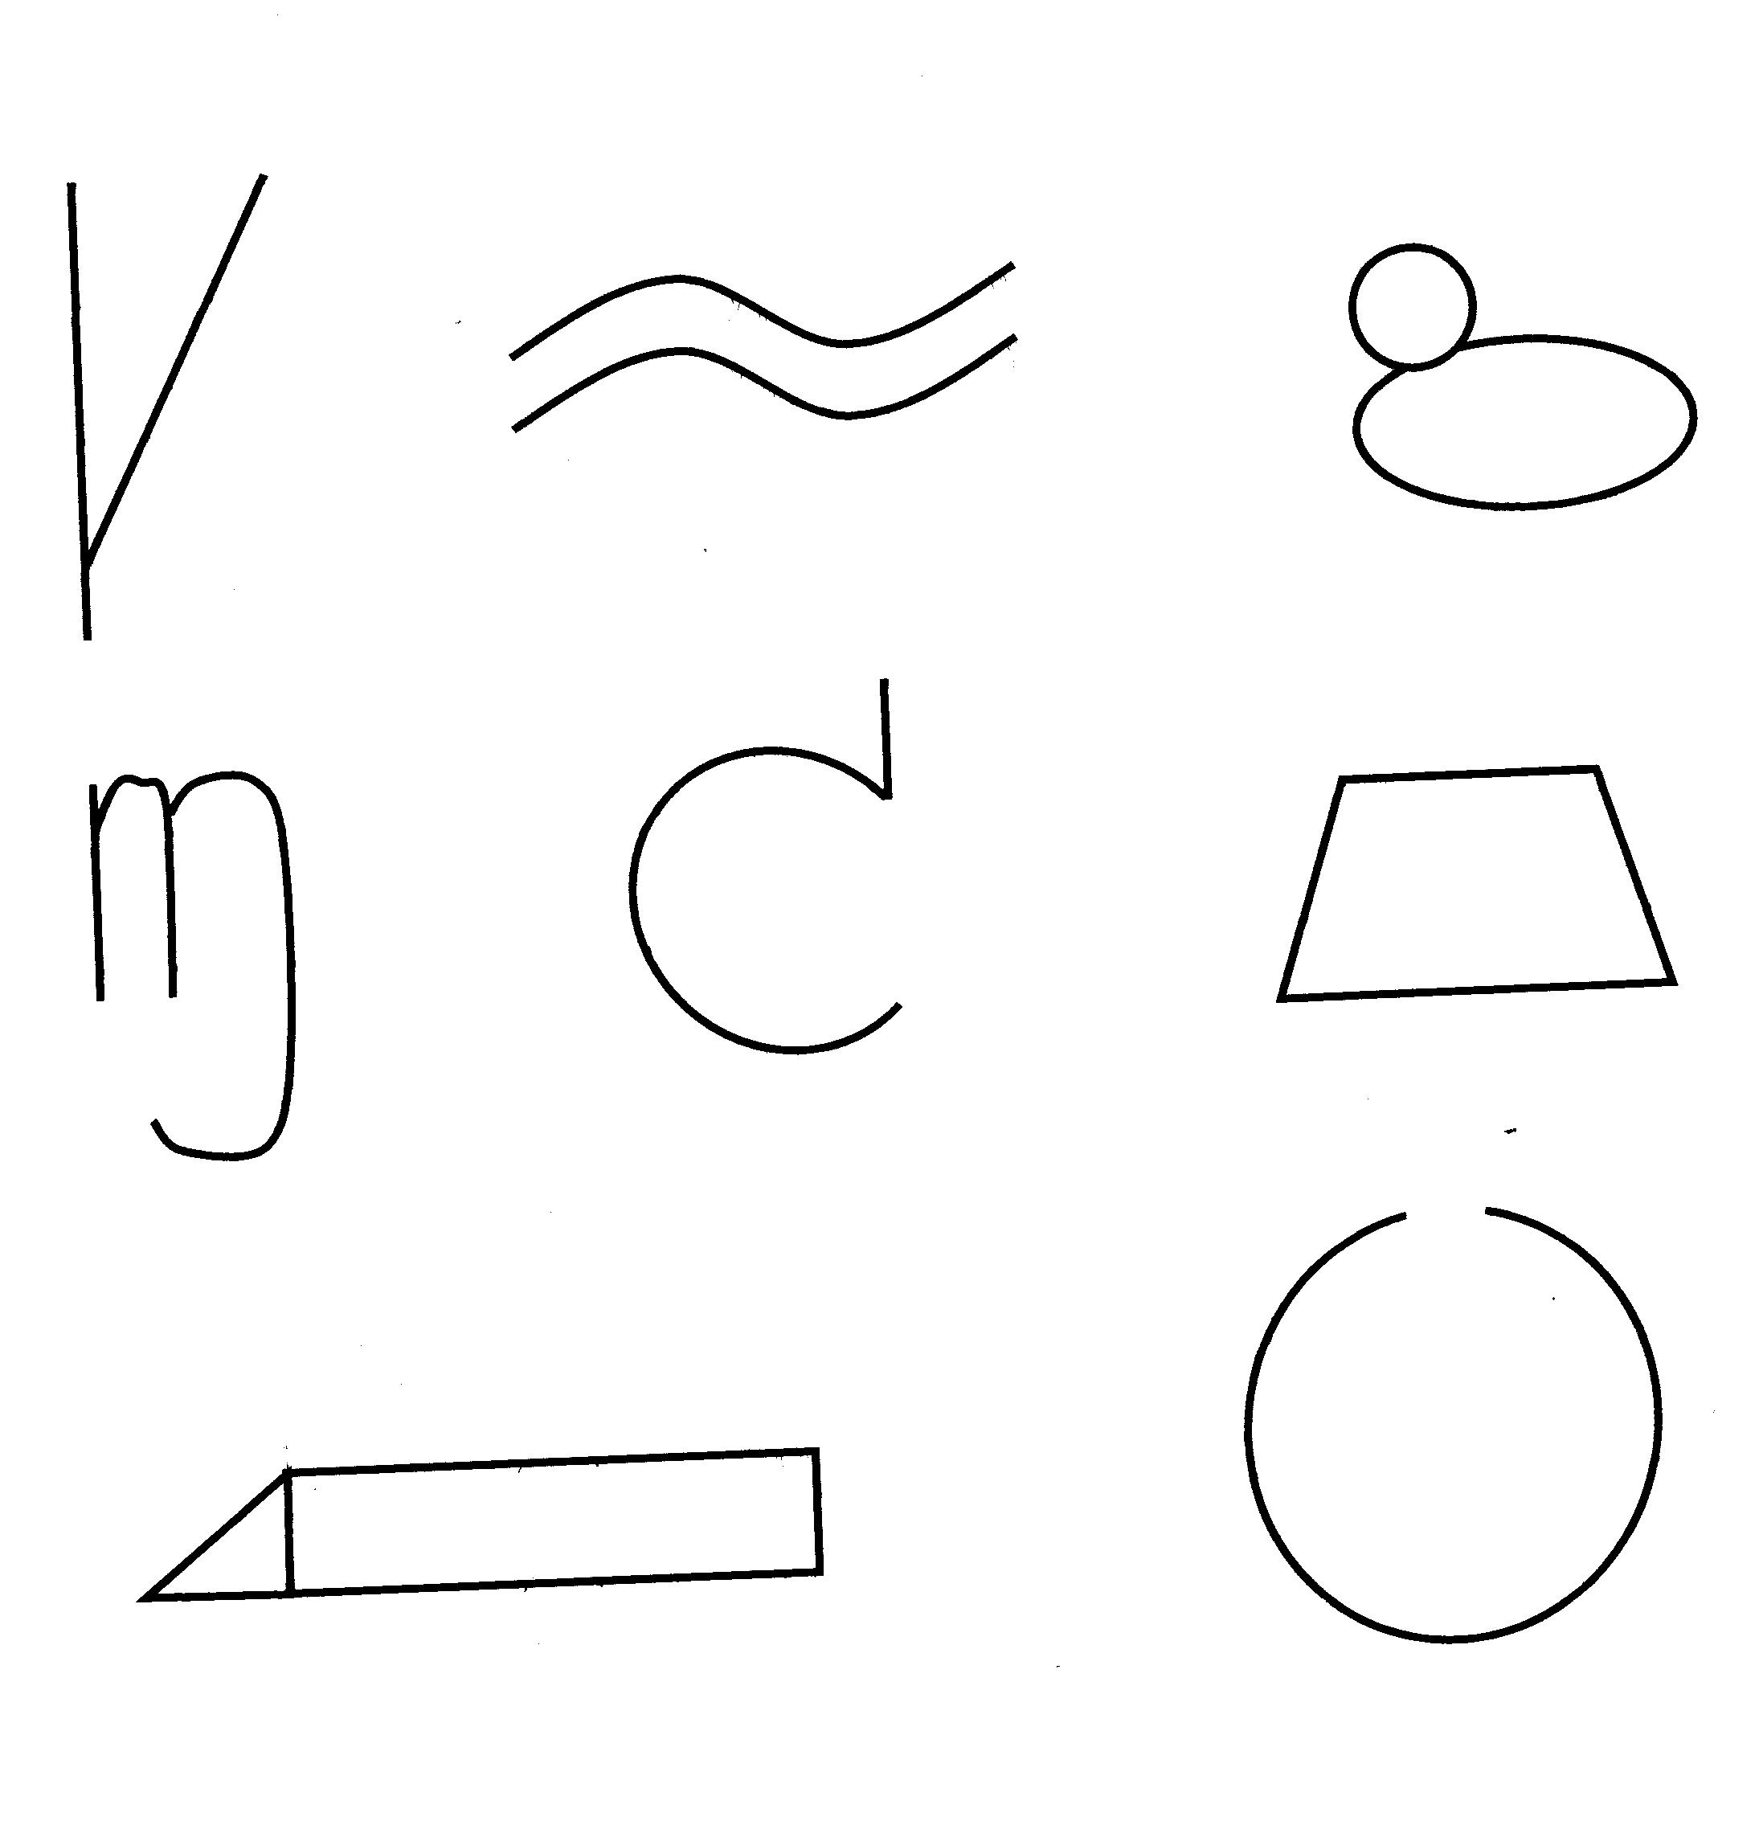
ИССЛЕДОВАНИЕ КРЕАТИВНОСТИ (дорисуй как хочется)

Slide 2
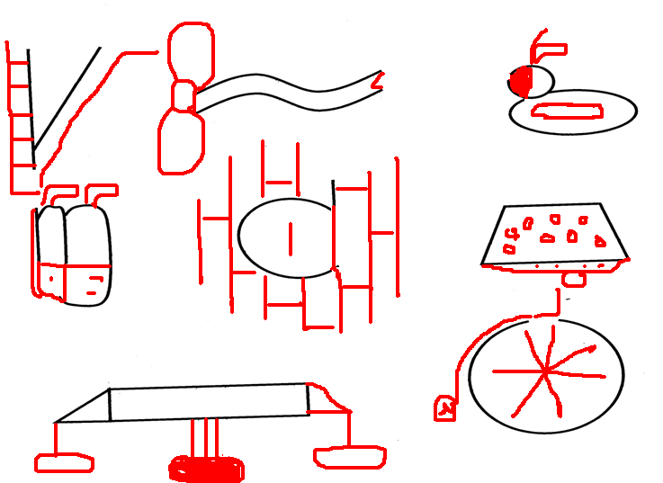
ВЫСОКИЙ УРОВЕНЬ КРЕАТИВНОСТИ (максимально 12 баллов, чем больше ребенок использует разные предметы из разных областей и направления, тем выше балл по каждому рисунку, соединив два в один – начисляется 3 балла)

